Slide 1
LE CONSOMMATEUR DURABLE
#SustainableConsumer
15 mars
2020

Slide 2
Qu’est-ce que la Journée mondiale des droits des consommateurs?
15 mars
C’est une occasion annuelle de célébrer et de renforcer l’influence et la solidarité internationale des associations de consommateurs.
Ces associations se rassemblent pour mettre en évidence et mieux faire connaître les problématiques importantes pour les consommateurs dans le monde entier.
2020

Slide 3
La consommation durable
La consommation durable vise à utiliser plus efficacement les ressources de la terre et à développer le commerce équitable tout en contribuant à réduire la pauvreté. Il doit permettre à chacun de bénéficier d'une bonne qualité de vie en lui donnant accès à la nourriture, à l'eau, à l'énergie, aux médicaments, etc.
Nous pouvons passer à un modèle économique plus durable de manière équitable ou inéquitable. Nous pensons qu'en plus de la sauvegarde de nos ressources naturelles essentielles, toute transition doit aussi garantir la justice sociale et les droits de l'homme.
Les principes directeurs des Nations Unies pour la protection du consommateur, le cadre général pour les droits des consommateurs, ont été considérablement élargies en 1999 pour inclure un nouveau chapitre sur la consommation durable.

Slide 4
Le Consommateur Durable: À Propos du Thème (1)
Des millions d’individus ressentent déjà les effets du changement climatique.
Les consommateurs ont un rôle vital à jouer:
Tout d' abord, par leur pouvoir d'achat - une étude mondiale a révélé que 66% des consommateurs disent qu'ils sont prêts à payer plus pour des marques durables (un chiffre qui monte à 73% pour la génération Y).
Mais aussi, par leur capacité à favoriser le changement de système dans les chaînes d'approvisionnement ou des changements dans la réglementation.

Slide 5
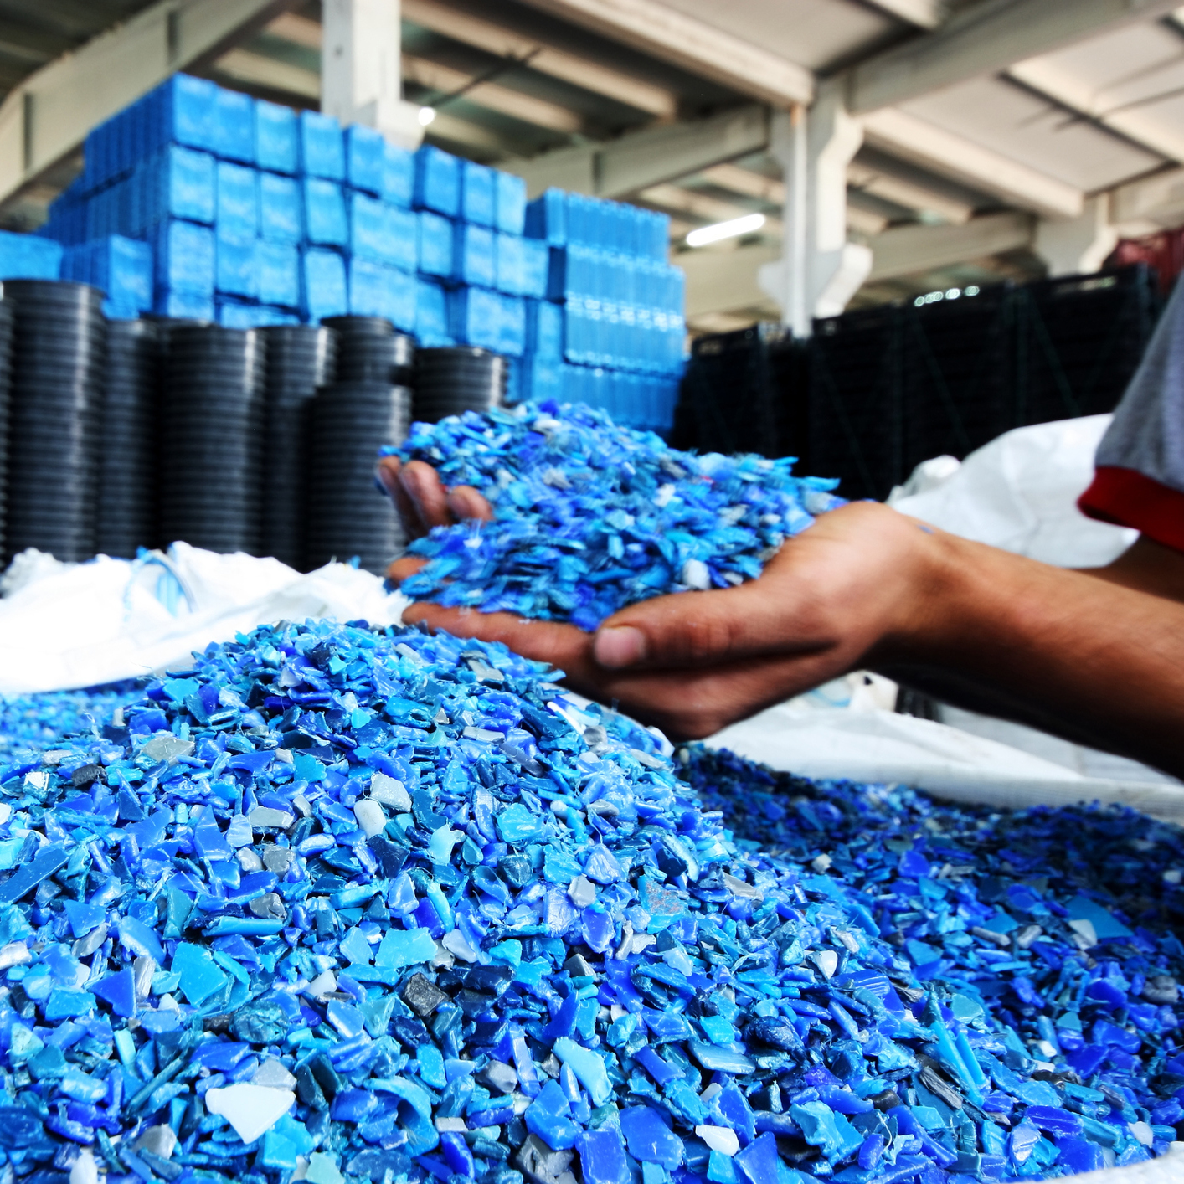
Le Consommateur Durable: À Propos du Thème (2)
Les consommateurs effectuent déjà des changements de mode de vie pour être plus ‘durables’ - le recyclage, la réduction des déchets alimentaires et le boycott des produits non durables, et ils peuvent avoir un impact plus grand avec un soutien supplémentaire des entreprises et des gouvernements.
Une étude récente montre que 37% des consommateurs ne savent pas comment ils peuvent aider à lutter contre le changement climatique et 59% estiment qu'ils ne reçoivent pas assez de soutien des gouvernements, et 51% des entreprises.
Les gouvernements et les entreprises doivent également agir pour donner aux consommateurs l'information, le choix et l'infrastructure dont ils ont besoin pour mener une vie plus durable.

Slide 6
Les consommateurs sont essentiels à la réussite de toute transition vers une consommation plus durable, mais ils ne peuvent pas y arriver seuls.

Slide 7
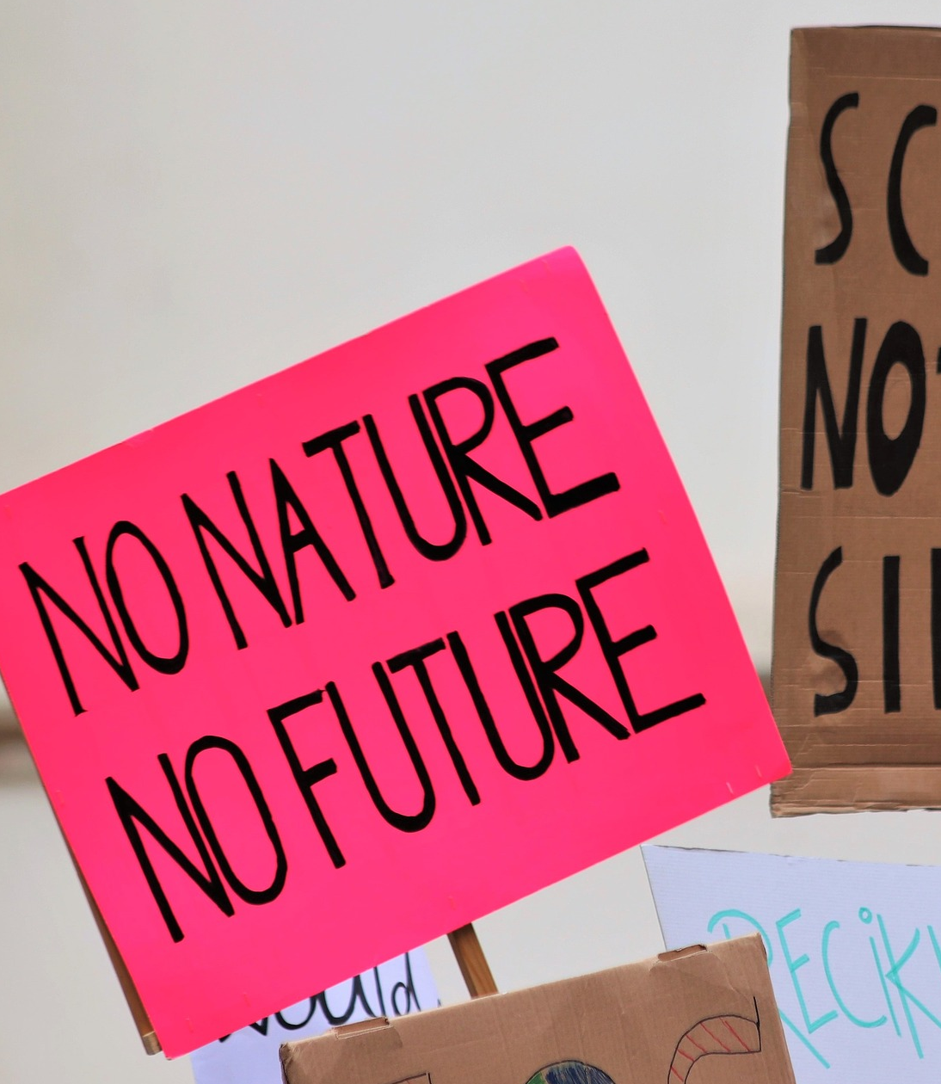
Génération Z – Une génération essentielle
Les jeunes sont un élément clé pour la Journée mondiale des droits des consommateurs. Ils sont le visage de l'activisme climatique - Greta Thunberg a 17 ans, les écoliers sont en grève contre le changement climatique, les manifestants d’Extinction Rebellion ont la vingtaine.
Nos membres se rendront dans des écoles, des collèges et des universités pour parler aux jeunes de la consommation durable et leur demander ce qu'ils veulent voir changer au niveau des gouvernements et des entreprises.

Slide 8
Une enquête auprès de 10.000 personnes âgées de 18-25 dans 22 pays à travers le monde, a constaté que le changement climatique était leur préoccupation la plus pressante.
(Source: Amnesty)

Slide 9
Ce que vous pouvez faire
Cette Journée mondiale des droits des consommateurs est notre chance d’avoir le plus grand impact possible. Le changement climatique est un défi mondial qui exige des solutions coordonnées et globales. En travaillant ensemble, nos voix appelant à un changement sont beaucoup plus puissants qu'ils seraient seuls.
Voir ci-dessous pour faire partie de la campagne #SustainableConsumer:
Planifier des activités pour le 15 mars, des événements de sensibilisation dans les écoles à des séances d'information pour la presse.
Restez informé: Soyez les premiers à recevoir les mises à jour de la campagne et des ressources dans la période qui précède le 15 Mars, en vous inscrivant à notre Newsletter.
Suivez nous sur Twitter et Facebook pour toutes les dernières annonces sur la journée. Partagez vos mises à jour sur la campagne en utilisant le hashtag #SustainableConsumer. Vous pouvez également télécharger gratuitement notre pack réseaux sociaux.

Slide 10
MERCI!

